Slide 1
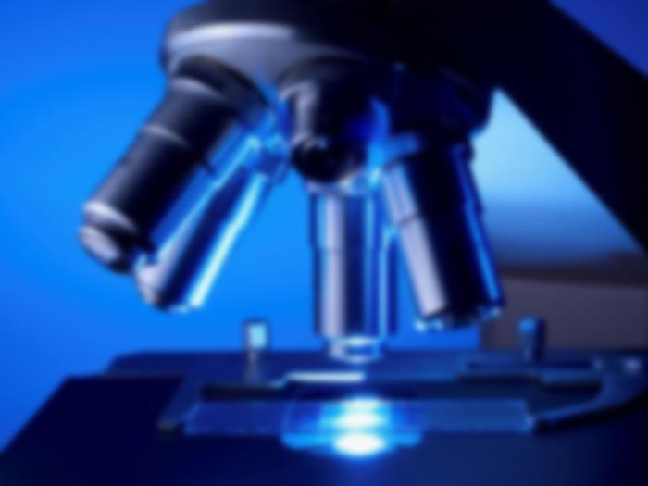
HERVEAU Killian MAU Adrien
VARIN Briséis
Projet PIMS: Traitement d’image
pour le microscope
Sous la supervision de M. Pierre BON

Slide 2
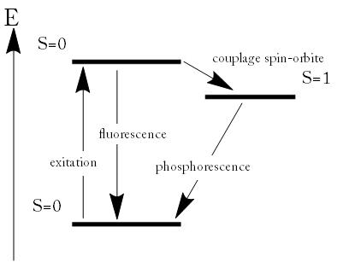
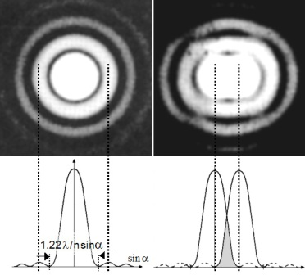
Introduction
Microscopie classique
Microscopie de fluorescence, dont PALM
Eclairage Köhler, diffusion, contraste de phase…
Activation de photoémetteurs
Limité par la diffraction
fluorescence
Résolution basée sur la localisation unique : ~ 20nm
Résolution latérale max ~ 200nm

Slide 3
Introduction:
Microscopie de fluorescence: capteur et traitement
Fluorescence => petite quantité de lumière => RSB élevé
La précision du pointé dépend de plusieurs bruits:
Impact des photons non uniforme
lumière parasite
fluorophores non homogènes
courant d’obscurité (diodes du capteur)
Méthodes numériques:
Augmentation de contraste
Filtrage gaussien ou médian
Déconvolution de la PSF, ou/et de l’image du bruit par le réseau.

Slide 4
Avec quelle précision peut on localiser un émetteur fluorescent ? Quels traitements et solutions faut-il envisager ?
Objectif:
- positionnement axial (image nette)
- positionnement transversal (image centrée)
- reconstitution 3D de l’échantillon
Données:
- images de calibrations
- images de mesure
- images en situation

Slide 5
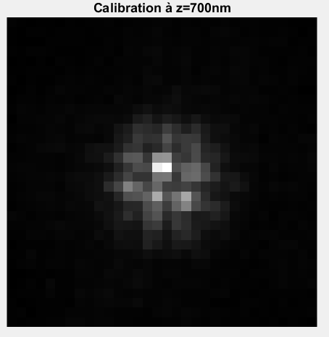
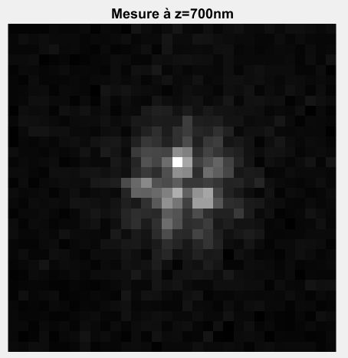
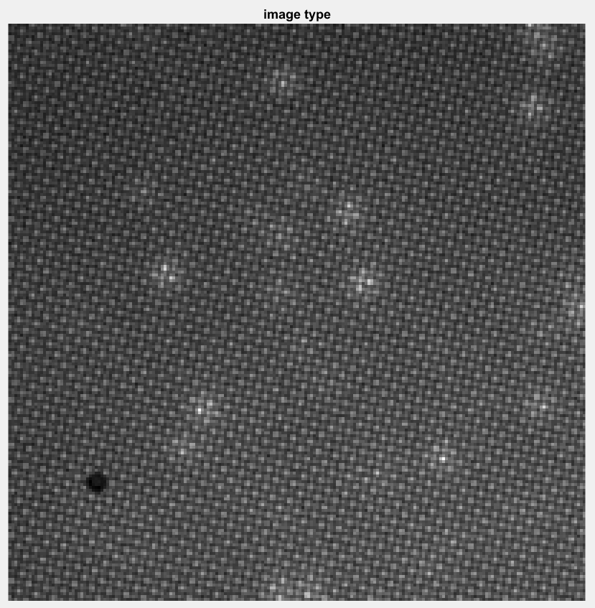
Données:

Slide 6
I Traitement préliminaire
II Châble
III Détermination de la position axiale

Slide 7
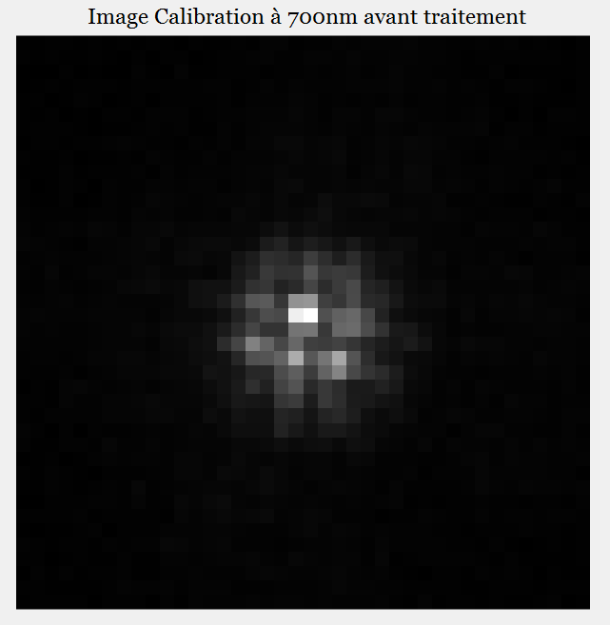
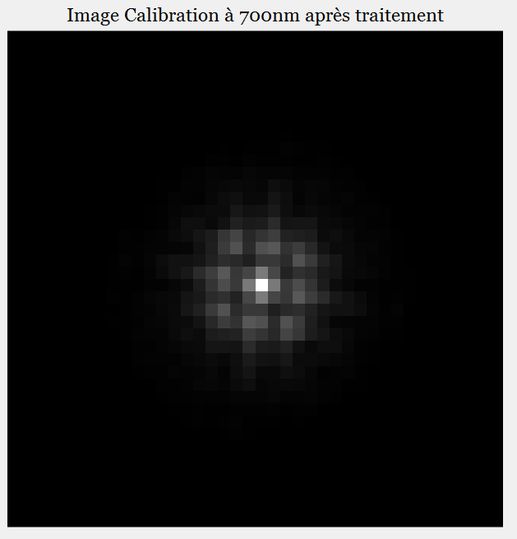
I. Traitements préliminaires
Conservation des fréquences mais pas de la phase.

Slide 8
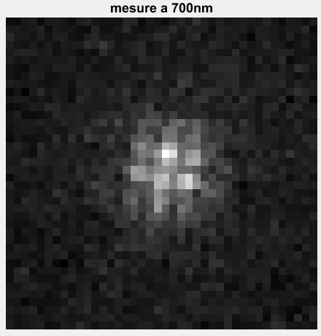
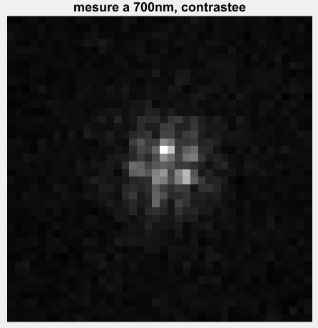
I. Traitements préliminaires

Slide 9
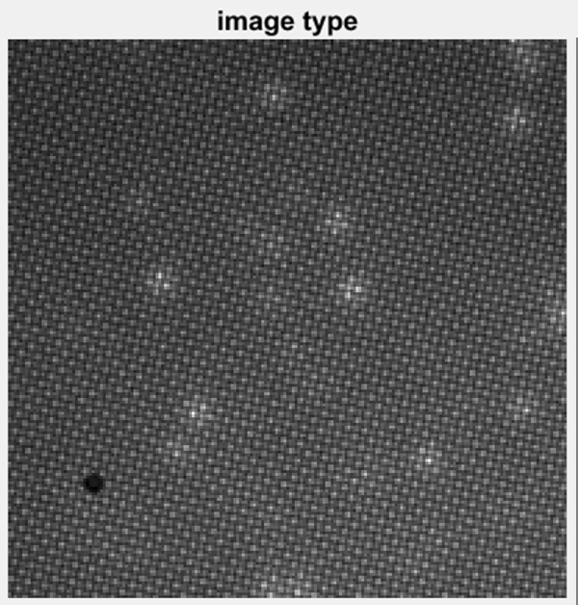
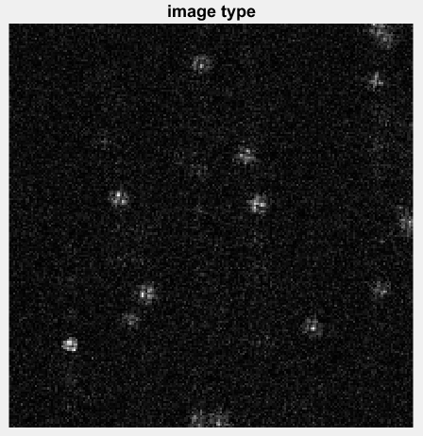
I. Traitements préliminaires
Le fond créé une interférence non désirée avec le réseau
Elimination des pics fréquentiels dans l’espace de Fourier

Slide 10
II.
Création de courbes de calibrations:
Tâche d’Airy: on se concentre sur le centre de l’image (haute fréquence non importantes). Utilisation d’un fit gaussien. Contient des informations sur la localisation dans un plan, mais aussi sur le positionnement axial.

Slide 11
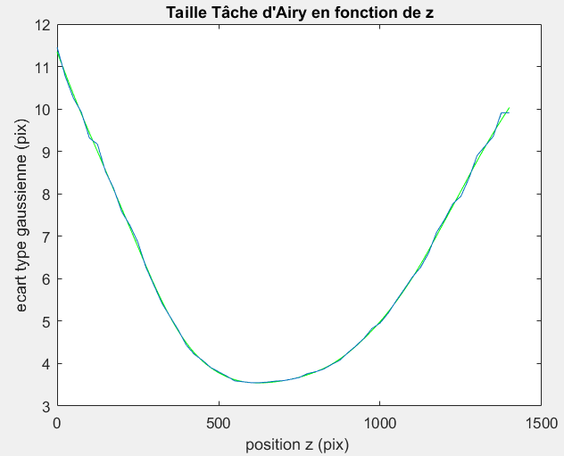
II.
Création de courbes de calibrations:

Slide 12
II.
Création de courbes de calibrations:
Interfrange de l’image du réseau: Contient des informations sur le positionnement axial. On peut se passer de la phase de l’image. Les fréquences correspondant au réseau sont plus élevées que la fréquence de coupure du microscope ?

Slide 13
II. Traitements préliminaires
Création de courbes de calibrations:

Slide 14
Méthode1 : Seuillage des images dans le domaine réel
Seuillage par rapport à une gaussienne
Détermination des barycentres

Slide 15
Méthode1 : Seuillage des images dans le domaine réel
Détermination de l’écart entre les barycentres → interfrange
Courbe de la fréquence selon la profondeur
Cette méthode n’a pas encore été aboutie

Slide 16
Une première idée de traitement : le filtre de Wiener
Pas une idée exploitable…

Slide 17
Avantages et inconvénients des deux méthodes
Fourier : précis mais lent
Seuillage : rapide mais moins précis…

Slide 18
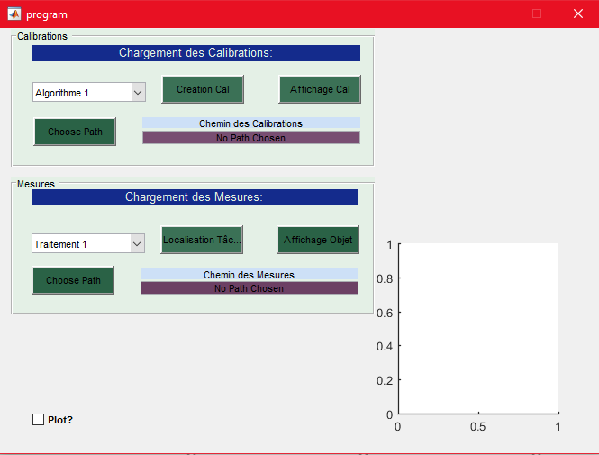
Pour aller plus loin:
Création d’une Graphical User Interface :

Slide 19
Merci pour votre attention

